Slide 1
Promocija pasmine pasa Bigl (Beagle)
Autor: Zdravko Blažević

Slide 2


Pred produkcija
Istraživanje o pasmini Beagle
Izrada plana snimanja
Pronalaženje lokacija za snimanje
Video Pre Production: https://quickframe.com/wp-content/uploads/2022/06/SEOBlog_QF_VideoPreProduction_Blog_1920x1080.jpg

Slide 3
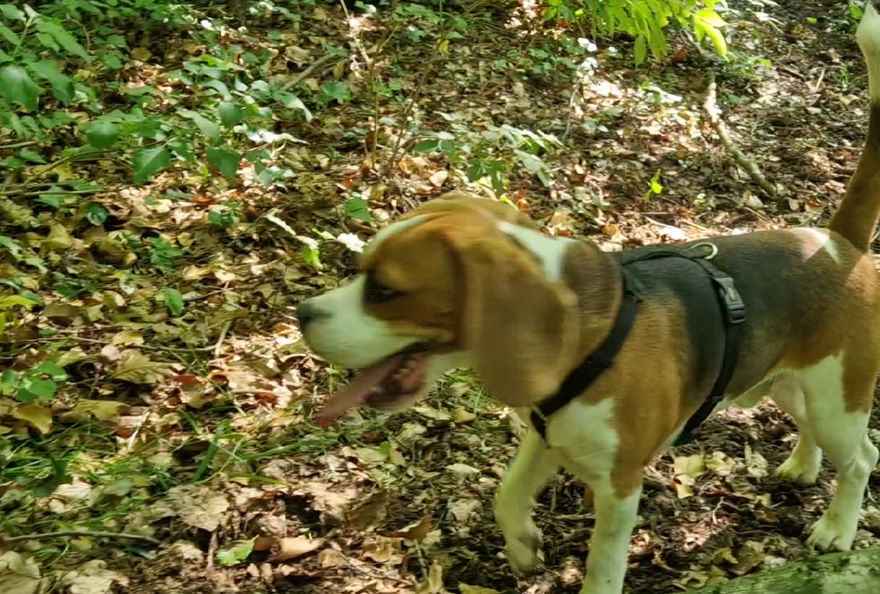
Produkcija
Snimanje glavnih scena
Snimanje dodatnih scena

Slide 4
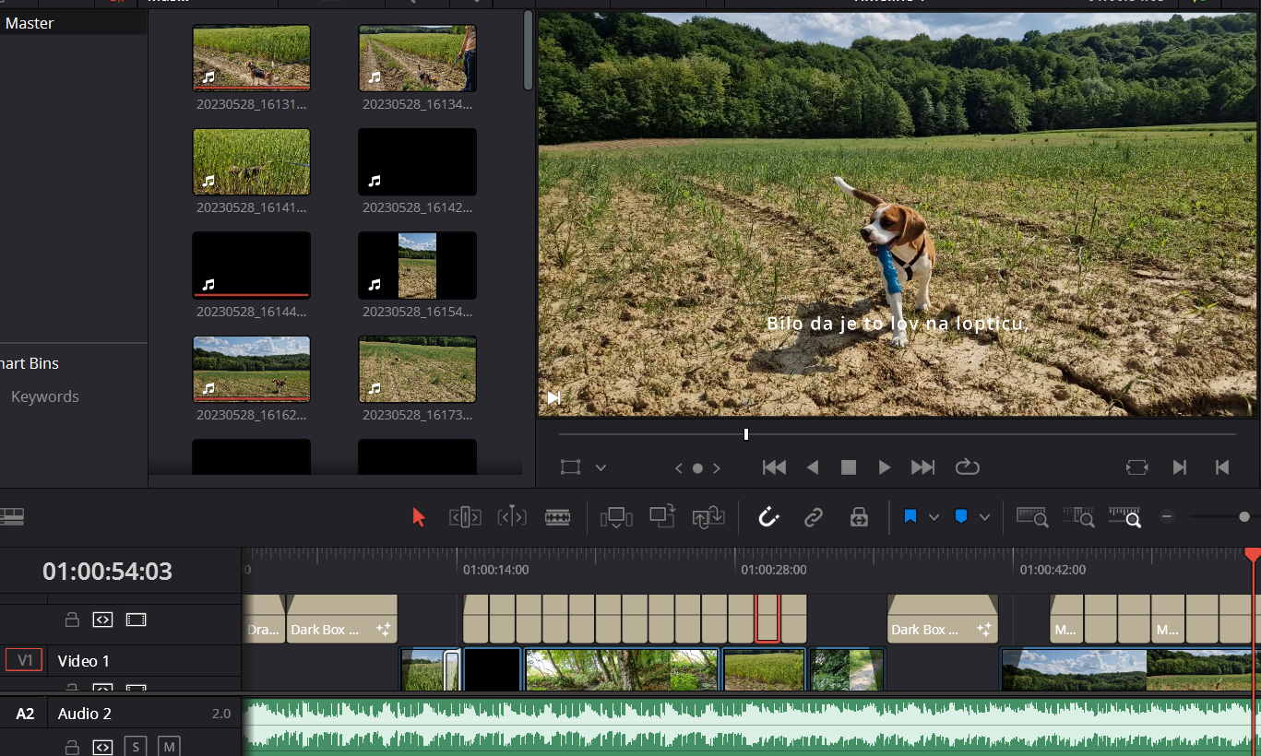
Post produkcija
Pregled i organizacija snimljenog materijala
Odabir najboljih scena
Montaža
Uređivanje sekvenci i prijelaza

Slide 5
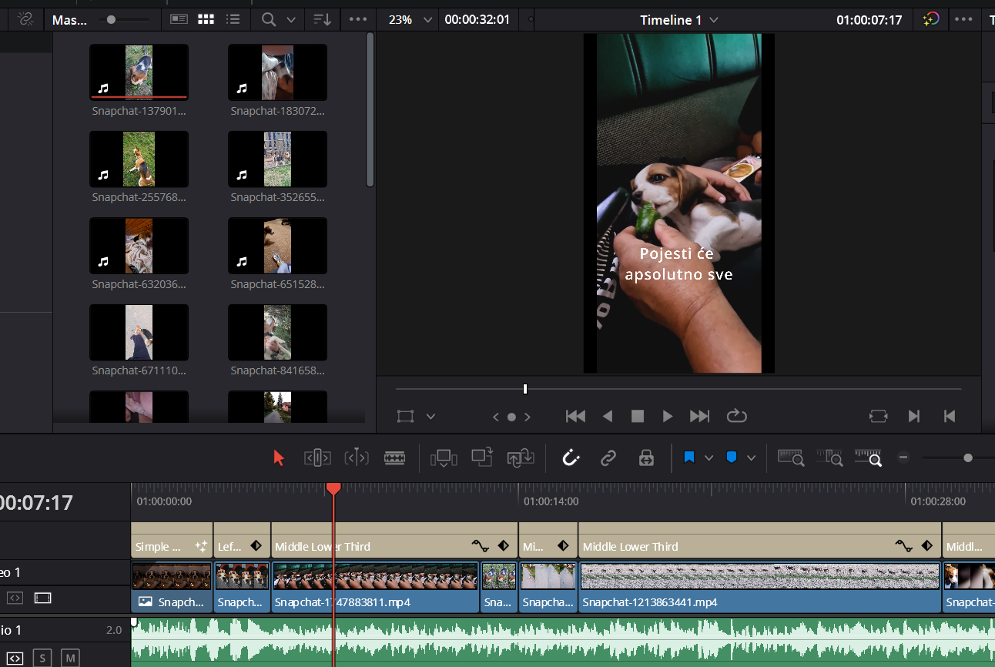
Post produkcija
Dodavanje glazbe
Korekcija boja i tonova
Konačno uređivanje i dotjerivanje videa

Slide 6
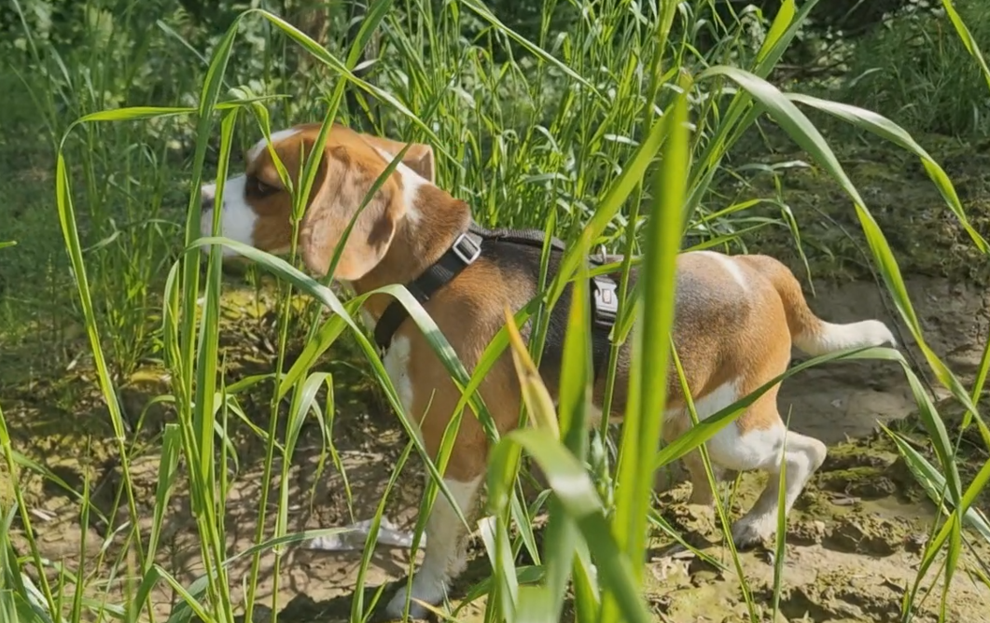
Snimanje
Video je sniman mobilnim telefonom kako bismo postigli praktičnost, jednostavnost i mobilnost tijekom procesa snimanja.
Vodio sam računa o stabilnosti telefona kako bismo osigurao jasne i oštre kadrove.
Koristili smo stabilizaciju slike, kao što je stabilizacija optičkom ili digitalnom tehnologijom
Koristio sam prirodno osvijetljene

Slide 7
Montaža videa
Oblikovan u segmente
Prijelaz sa segmenta na segment vršimo pomoću prijelza Fusion Title- Dark Box Text
Titlovi: Tites- Rich Text
Prijelaz između videa: Fade
Postavke video projekta: U softveru za montažu odabrao frame rate 30, dok
Rezolucija 1920 x 1080 HD
Scroll na kraju vida koji prikazuje korištene materijale

Slide 8
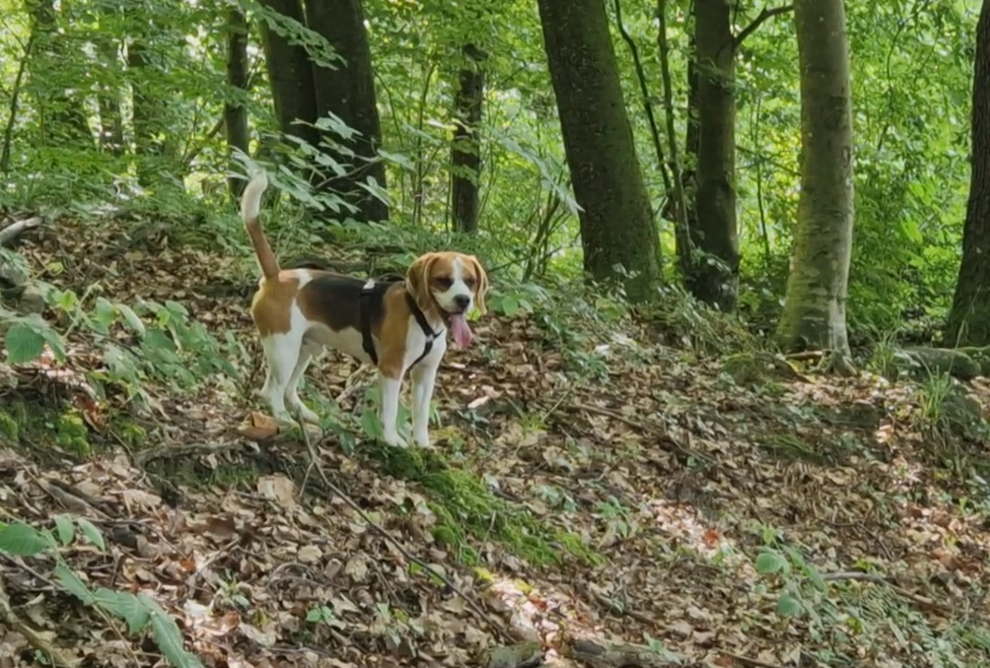
Problemi prilikom snimanja
Nemirnost i neposlušnost snimanog psa
Nepredvidivi vremenski uvijete
Tehnički problemi

Slide 9
Linkovi do video uradka
You Tube video: https://youtu.be/rNEc_o71cDo
Tik Tok video: https://www.tiktok.com/@zblazevic21.foi/video/7239806357304544539?is
_from_webapp=1&web_id=7239798949992597019

Slide 10
Hvala na pažnji!

